Slide 1
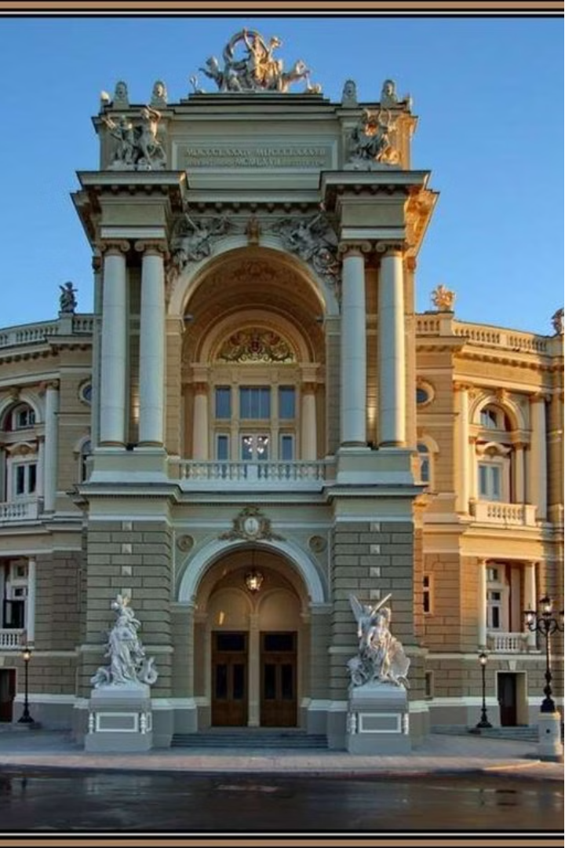

Розвиток культури кінця 18 - початку 20 століття
Кінець 18 - початок 20 століття став періодом стрімкого культурного розвитку у всьому світі. Нові течії в літературі та мистецтві, наукові відкриття та технічний прогрес докорінно змінили уявлення людства про оточуючий світ. Розквіт різноманітних стилів та напрямків, поява нових жанрів та форм художнього самовираження стали визначальними рисами цієї епохи.

Slide 2
Література: від романтизму до модернізму
Романтизм
Реалізм
Модернізм
На зміну класицизму прийшов романтизм із його культом емоцій, індивідуальності та естетичної свободи. Серед визначних представників романтизму - Г.Гейне, В.Гюго, А.Міцкевич, Т.Шевченко.
Реалістичні твори цього періоду відображали дійсність без прикрас, фокусуючись на соціальних проблемах. Серед класиків реалізму - Л.Толстой, Ф.Достоєвський, Г.Флобер, Е.Золя.
Наприкінці 19 - на початку 20 століття з'явилися авангардні течії модернізму, що експериментували з формою та мовою: символізм, імпресіонізм, експресіонізм, кубізм.

Slide 3
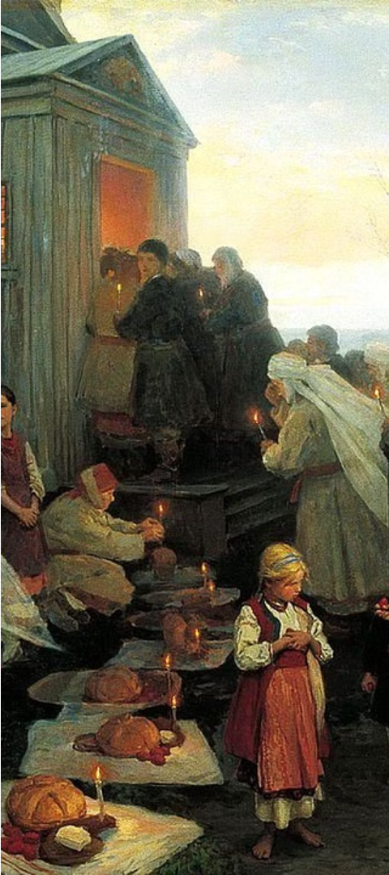
Образотворче мистецтво: від класицизму до авангарду
1
Класицизм
У живописі першої половини 19 століття домінував класицизм з його ідеалізованими сценами античності (Д.Енгр, Ф.Ґер).
2
Реалізм
Реалістичний живопис концентрувався на достовірному зображенні дійсності (Г.Курбе, Ж.Мілле, І.Рєпін).
3
Імпресіонізм
Наприкінці 19 століття імпресіоністи (К.Моне, Е.Дега, П.Сезанн) зосередились на передачі миттєвих вражень та світлотіні.

Slide 4
Музика: від романтизму до неокласики
Романтизм
Імпресіонізм
У музиці романтизму переважали емоційність, індивідуальність та програмність (Ф.Шопен, Р.Вагнер, Ф.Ліст, П.Чайковський).
Композитори-імпресіоністи (К.Дебюссі, М.Равель) прагнули передати музикою враження, настрої та образи.
Неокласицизм
Авангард
На початку 20 століття виник неокласицизм, який звертався до форм та принципів музики минулих епох (І.Стравінський, П.Гіндеміт).
Авангардна музика 20 століття відкривала нові виражальні можливості звуку (А.Шенберг, Е.Вареза, Д.Лігеті).

Slide 5
Архітектура: від історизму до функціоналізму
Історизм
Модерн
Функціоналізм
Архітектура першої половини 19 століття зверталась до минулих стилів - неокласицизму, неоготики, необароко тощо (Р.Семпер, В.Штірер).
Наприкінці 19 століття виник стиль модерн, що використовував криволінійні форми, асиметрію та натуралістичні мотиви (А.Гауді, В.Орта, Ф.Шехтель).
На початку 20 століття архітектура набула раціональних, функціональних форм, відкинувши надмірний декор (Ф.Л.Райт, В.Гропіус, Л.Міс ван дер Рое).

Slide 6
Театр: від реалізму до авангарду
Реалізм
Символізм
Реалістичні спектаклі XIX століття відображали життя простих людей, соціальні проблеми (Г.Ібсен, О.Островський).
Символістський театр шукав нових виражальних засобів, передаючи приховані сенси через символи (М.Метерлінк, В.Брюсов).
Експресіонізм
Авангард
У 20 столітті експресіоністичний театр акцентував на суб'єктивному сприйнятті дійсності, граничних емоціях (Е.Йонеско, С.Беккет).
Авангардні режисери-новатори радикально трансформували театральну форму та мову (В.Мейєрхольд, Б.Брехт, Є.Вахтангов).

Slide 7
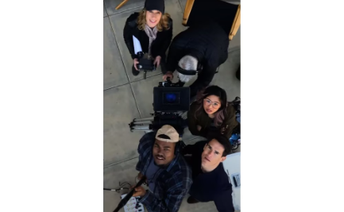
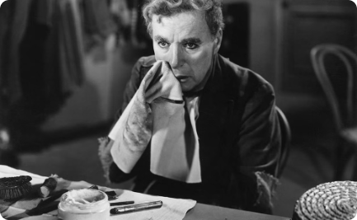

Кіно: від німого до звукового
Народження кіно
Перехід до звуку
Експериментальне кіно
Брати Люм'єр винайшли кінокамеру та кінопроектор, поклавши початок кінематографу в 1895 році.
Поява звукового кіно в 1920-х роках дала нові виражальні можливості, як-от діалоги та музика. Чарлі Чаплін та інші митці адаптували свою творчість до нового формату.
Кіноавангард 1910-1930-х років з його формальними експериментами (наприклад, німецький експресіонізм) розширював межі кіномови.

Slide 8



Декоративно-ужиткове мистецтво: модерн і арт-деко
Модерн
Арт-деко
Функціональність
Для модерну в декоративно-ужитковому мистецтві характерні органічні, рослинні мотиви, асиметрія, криволінійність форм (Г.Гімар, Е.Гімар, В.Орта).
Стиль арт-деко 1920-30-х років прикметний лаконічністю, геометризованими формами, вишуканістю матеріалів (К.Делаффос, Е.Шарпантьє, Р.Лалік).
У цей період спостерігається зростання уваги до функціональності та естетики масового промислового виробництва.

Slide 9



Фотографія та фотомистецтво
Становлення фотографії
Художня фотографія
Фотомонтаж і фотоколаж
Наприкінці XIX ст. деякі фотографи почали експериментувати з фотографією як видом мистецтва (А.Стіґліц, Е.Стайхен).
Технічні винаходи Ньєпса, Дагера, Тальбота у 1830-40-х роках заклали основи фотографії.
На початку ХХ ст. фотомонтаж і фотоколаж використовувались футуристами, дадаїстами, сюрреалістами для створення нової реальності.

Slide 10
Нові тенденції та експерименти
Абстракціонізм
Відмова від реалістичного зображення дійсності на користь нової художньої мови геометричних форм і кольорів (В.Кандинський, К.Малевич, П.Мондріан).
Сюрреалізм
Відображення сновидінь, підсвідомого, ірраціонального у творах (С.Далі, Р.Магрітт, М.Ернст).
Футуризм
Звернення до динаміки, швидкості, технологічного прогресу, відкидання традицій (Ф.Т.Марінетті, У.Боччоні, Дж.Балла).
Дадаїзм
Епатажне заперечення усталених художніх канонів та рутини повсякденності (М.Дюшан, Х.Арп, Т.Тцара).

